Slide 1
견적 원가 분석 시스템
업무 프로세스 설명서
v2.0 | 2026.04.13

Slide 2
전체 업무 프로세스 흐름
8단계 프로세스: 업로드 → 검증 → 분석 → 비교 → 인사이트
STEP 1
STEP 2
STEP 3
STEP 4
업로드 +자동파싱
파싱 검증 원본 대조
분석 요청 (자동)
분석 완료
STEP 6
🔄 오류 수정본 재업로드 → 재분석
엑셀 에 오류 및 수정 사항 노트 및 셀 하일라이트 로 확인
원본 피드백 노트/하이라이트
인사이트 & 비교
STEP 7
STEP 5
검토 및 저장
분석 상세 오류 수정 ( 직접 수정 )
핵심 원칙
• 원본 데이터를 직접 수정하지 않습니다 — 노트와 하이라이트로 피드백만 전달 • 협력사가 원본을 직접 수정하여 데이터 정합성과 법적 효력을 보존합니다
현대모비스 견적 원가 분석 시스템 | 업무 프로세스 | Confidential

Slide 3
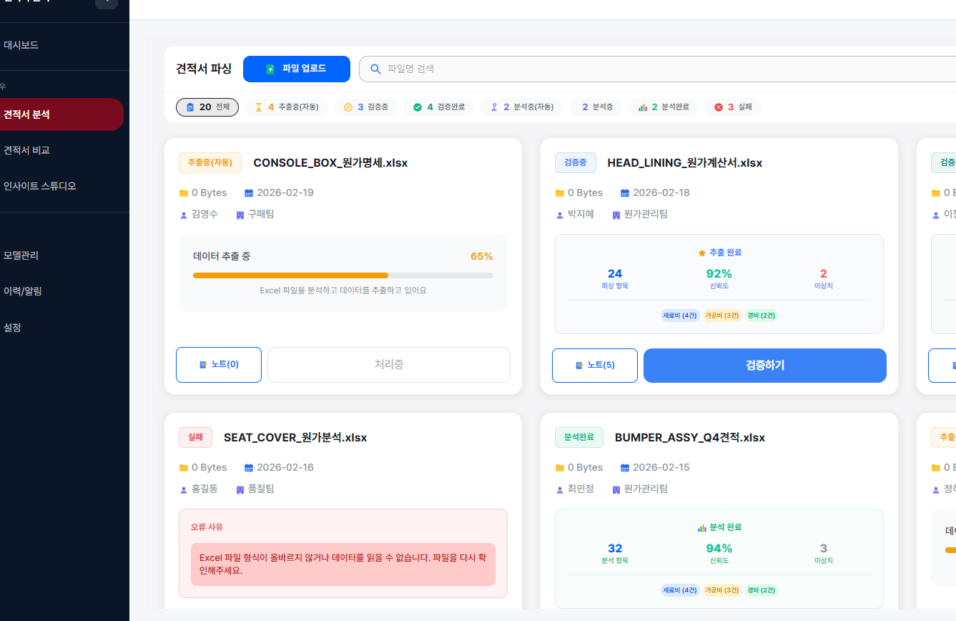
STEP 1. Excel 파일 업로드 + 자동 파싱
견적서 파일을 업로드하면 AI가 자동으로 데이터를 추출합니다
업로드 팝업
1. 견적서 파일 선택 *필수
.xlsx / .xls 파일 선택
선택 시: 파일명 + 크기 표시 (초록 테두리)
2. 추가 파일 선택 (집계표)
선택사항 — 1개 파일 선택 가능
3. [추출 시작] 버튼
견적서 필수 선택 후 활성화
클릭 → AI 자동 파싱 시작
진행 과정
• 프로그래스바로 진행률 실시간 표시
• 재료비 / 가공비 / 제경비 자동 분류
• 셀 좌표 매핑 (원본 Excel과 1:1)
• 완료 시 → '검증중' 상태로 전환
현대모비스 견적 원가 분석 시스템 | 업무 프로세스 | Confidential

Slide 4
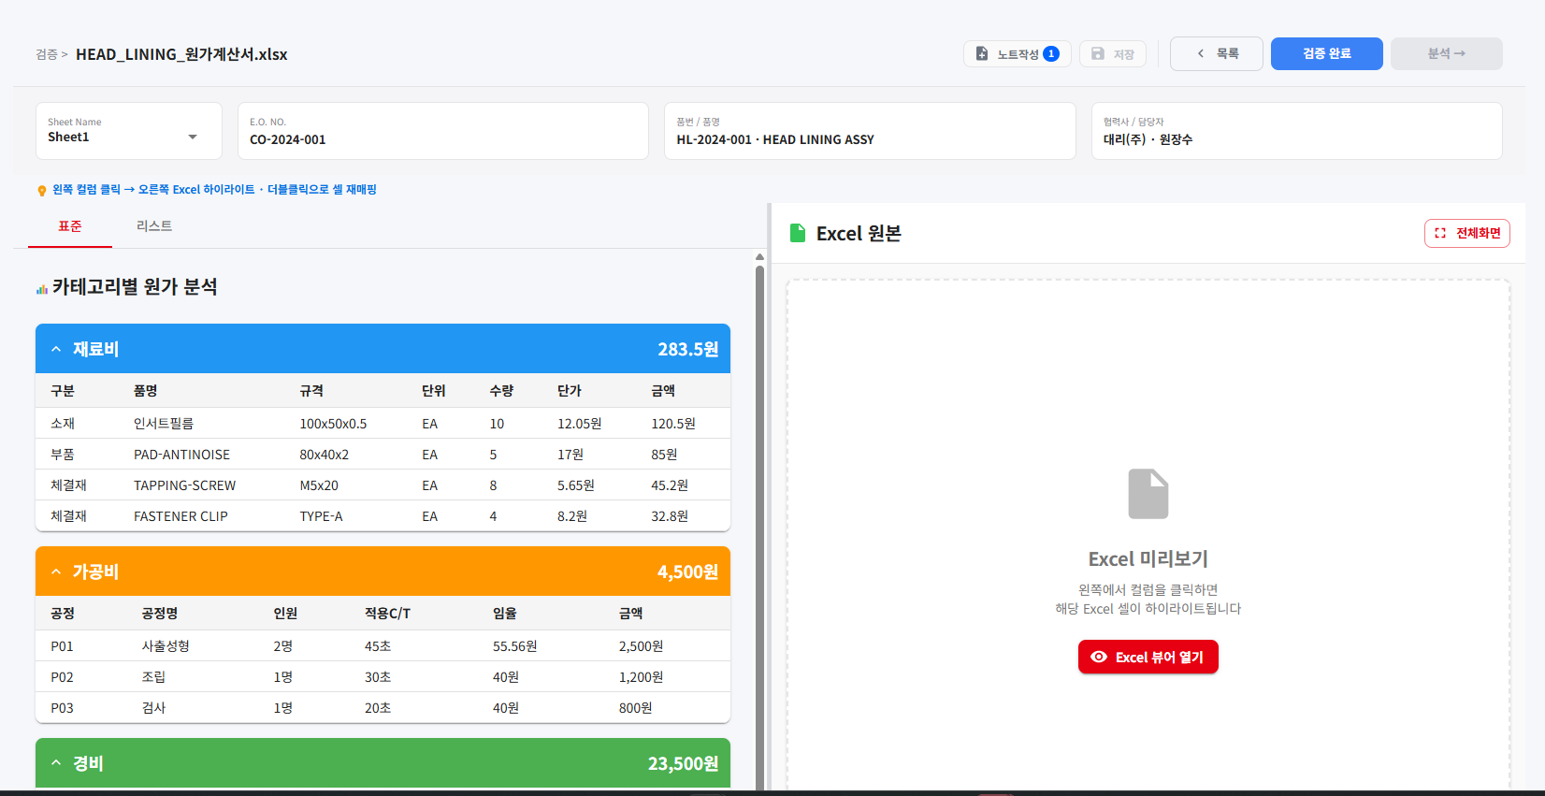
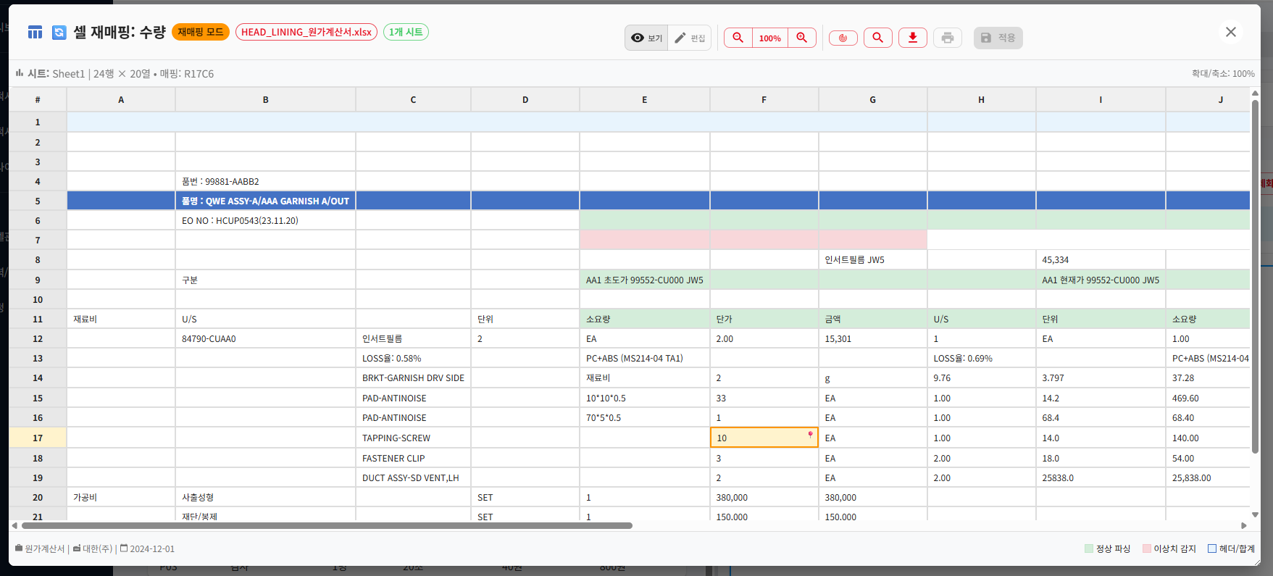
STEP 2. 파싱 데이터 검증 (원본 대조)
파싱된 표준 양식과 Excel 원본을 나란히 비교하며 셀 매핑을 확인합니다
좌측: 파싱된 데이터 (표준 양식)
• [표준뷰] / [리스트뷰] 전환
• 카테고리별 계층 구조
- ■ 재료비 ▼
├─ SKIN(표피재) ⚠️ ₩18,920
├─ PP수지 ₩694.10
항목 클릭 시
→ 우측 Excel 해당 셀 자동 하이라이트
→ 셀 매핑이 정확한지 시각적 확인
잘못된 매핑 발견 시
1. 우측 Excel에서 올바른 셀 클릭
2. [적용] 버튼으로 셀 매핑 보정
3. 수정 이력 자동 기록
검증 완료 후
[검증 완료] → [분석 →] 버튼 활성화
현대모비스 견적 원가 분석 시스템 | 업무 프로세스 | Confidential

Slide 5
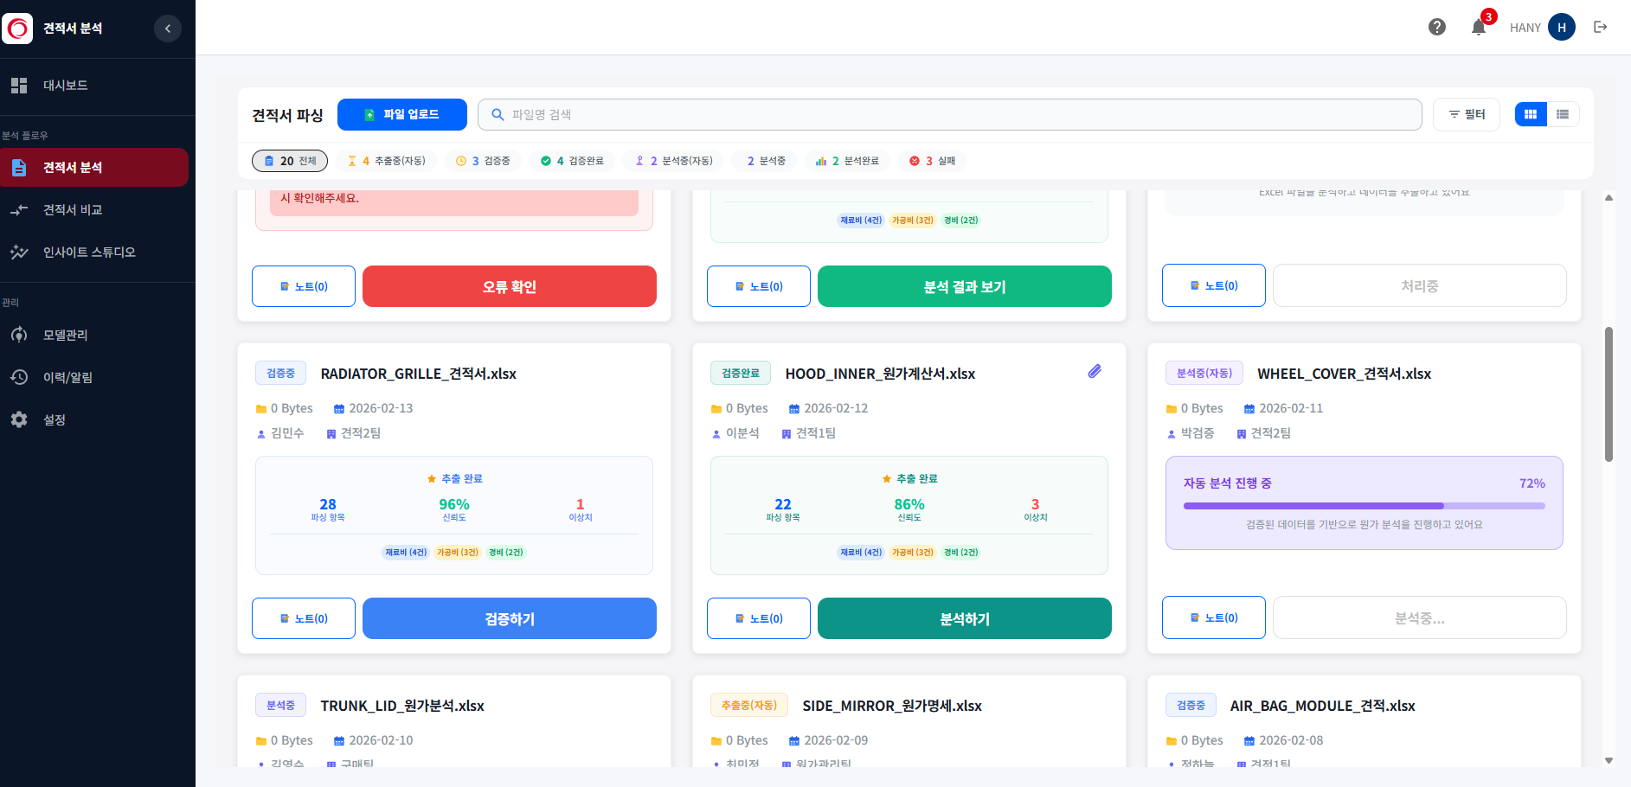
STEP 3-4. 분석 요청 + 자동 분석 완료
검증 완료 후 자동 분석이 시작되며, 완료 시까지 다른 작업을 진행합니다
STEP 3: 분석 요청
[분석 →] 버튼 클릭
확인 메시지:
'분석을 진행하시겠습니까?'
'자동 분석이 시작되며,
완료까지 시간이 소요됩니다.'
[확인] 클릭 후:
1. 상태: 검증완료 → 분석중(자동)
2. '분석이 시작되었습니다' 알림
3. 목록 페이지로 자동 이동
왜 목록으로 이동하는가?
자동 분석은 일정 시간이 소요됩니다.
재료비/가공비/제경비 수식 검증,
시장가 비교, 과거 데이터 대조 등
복합적인 분석이 백그라운드에서 진행.
이 시간 동안 다른 견적서 작업 가능.
분석완료
분석중
현대모비스 견적 원가 분석 시스템 | 업무 프로세스 | Confidential

Slide 6
STEP 5. 분석 상세보기 + 오류 수정
4가지 뷰로 원가 구조를 분석하고, 이상치를 확인하며, 계산식을 검증합니다
탭 | 용도 | 주요 기능
표준뷰 | 카테고리별 원가 구조 | 재료비/가공비/제경비 계층, 신뢰도 바, 이상치 AI 판단근거 팝오버
리스트뷰 | 항목별 상세 비교 | 평면 테이블, 정렬/검색, 이상치 인라인 편집 (단가/금액 수정)
관계도 | 항목 간 의존성 시각화 | 노드 그래프, 클릭 시 상세 패널 (금액/신뢰도/AI근거)
골든셋 | 최종 원가계산서 | 공식 양식, Excel 다운로드 (.xls), 인쇄
이상치 감지 + AI 판단 근거
계산식 검증 + 인라인 수정
감지 기준
• 시장가 대비 33% 초과 → 이상치 판정
• 과거 3분기 평균 대비 편차 초과 → 경고
• 전체 비율 기준 비정상 → 주의
표시 방식
⚠️ 배지 → 클릭 시 AI 판단 근거 팝오버
'과거 3분기 평균 ₩14,200 대비 +33.2% 높음'
계산식 확인
금액 옆 💡 클릭 → 계산식 팝오버
'수량 × 단가 × (1+로스율)'
'= 1.2 × ₩18,917 × 1.0058 = ₩22,700'
인라인 수정
이상치 항목의 단가/금액 클릭 → 편집 모드
Enter 확정 / Esc 취소
수정 시 실시간 합계 재계산
현대모비스 견적 원가 분석 시스템 | 업무 프로세스 | Confidential

Slide 7
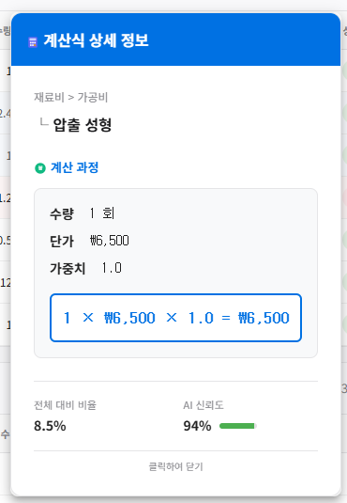
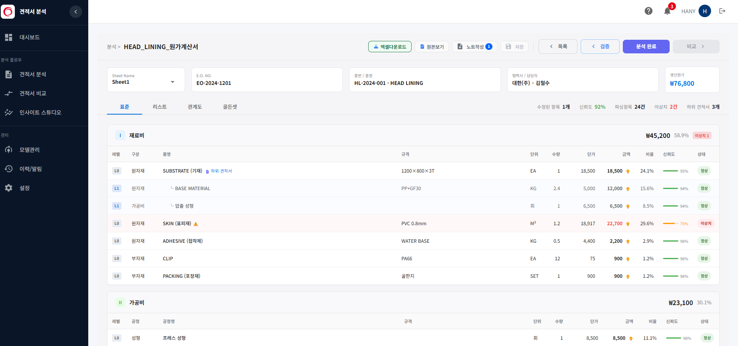
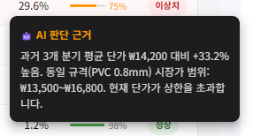
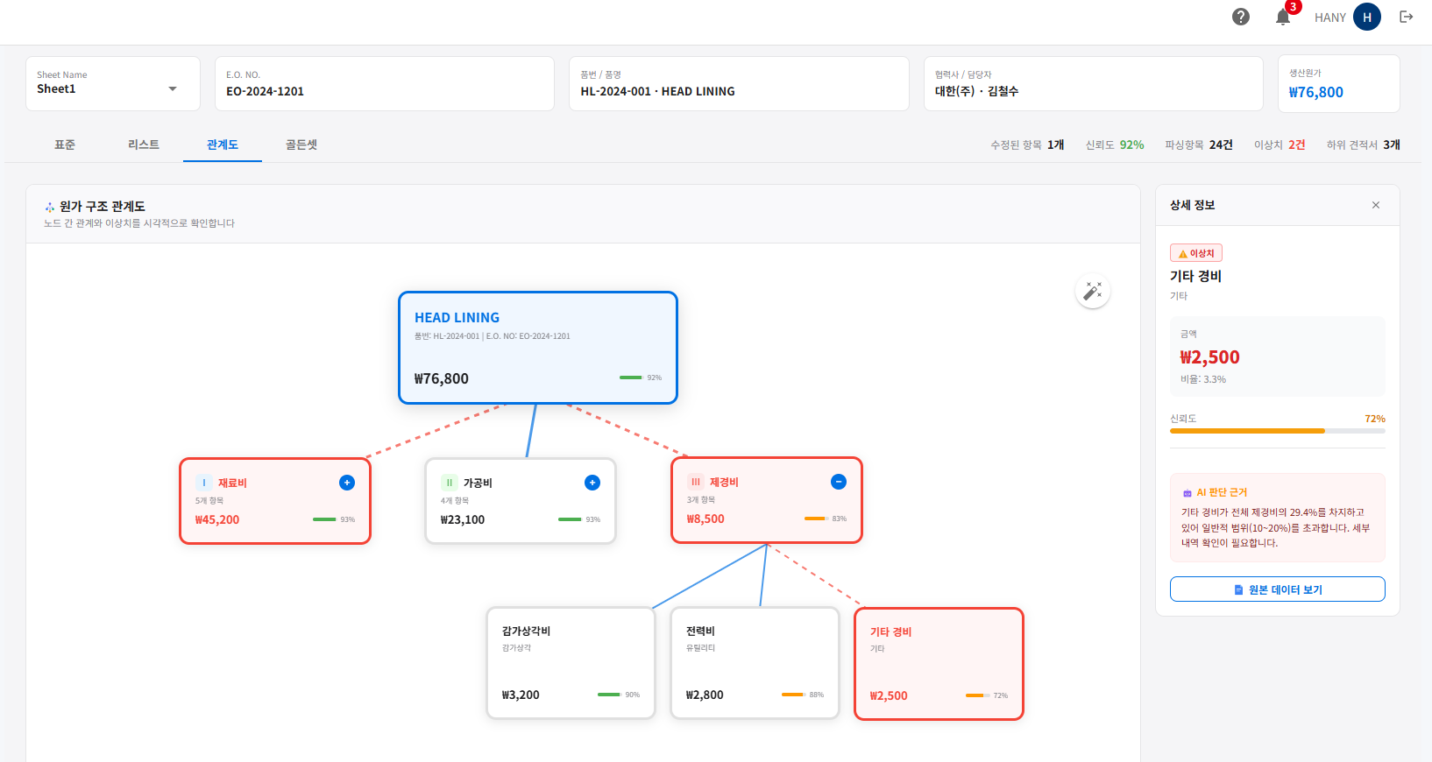
STEP 5. 분석 상세보기 + 오류 수정
4가지 뷰로 원가 구조를 분석하고, 이상치를 확인하며, 계산식을 검증합니다
현대모비스 견적 원가 분석 시스템 | 업무 프로세스 | Confidential

Slide 8
STEP 6. 원본 데이터 피드백
원본을 직접 수정하지 않고, 노트와 하이라이트로 협력사에 피드백합니다
왜 원본 데이터를 직접 수정하면 안 되는가?
피드백 프로세스
문제 | 직접 수정 시 (❌) | 피드백 방식 (✅)
법적 효력 | 원본 진정성 훼손 | 원본 그대로 보존
감사 추적 | 변경 이력 추적 불가 | 피드백 이력 완전 기록
책임 소재 | 수정자 책임 불명확 | 작성자(협력사)가 직접 수정
데이터 정합성 | 원본 수식 깨짐 위험 | 원본 수식 완전 유지
재현 가능성 | 동일 분석 재현 불가 | 언제든 동일 분석 반복
1. 오류 항목에 노트 작성
셀에 코멘트 추가:
'이 단가는 시장가 대비 33% 높습니다.'
'재확인 바랍니다.'
2. 주의 셀에 하이라이트 표시
오류/주의 필요한 셀에 노란색 배경
3. 피드백 Excel 저장
원본 + 노트/하이라이트 포함된 Excel 생성
4. 협력사에 반환
피드백 파일 전달 → 수정 요청
5. 수정본 재제출
협력사가 원본 수정 → 재업로드 → 재분석
원칙: 원본은 보존, 피드백만 전달
피드백 화면 예시
Excel 원본 미리보기:
┌────────────────────────────────┐
│ SKIN PVC 0.8mm M² 1.2 ██18,917██│ ← 하이라이트
│ 📝 '시장가 대비 │ ← 노트
│ +33% 높음' │
└────────────────────────────────┘
[피드백 저장] [원본 다운로드]
현대모비스 견적 원가 분석 시스템 | 업무 프로세스 | Confidential

Slide 9
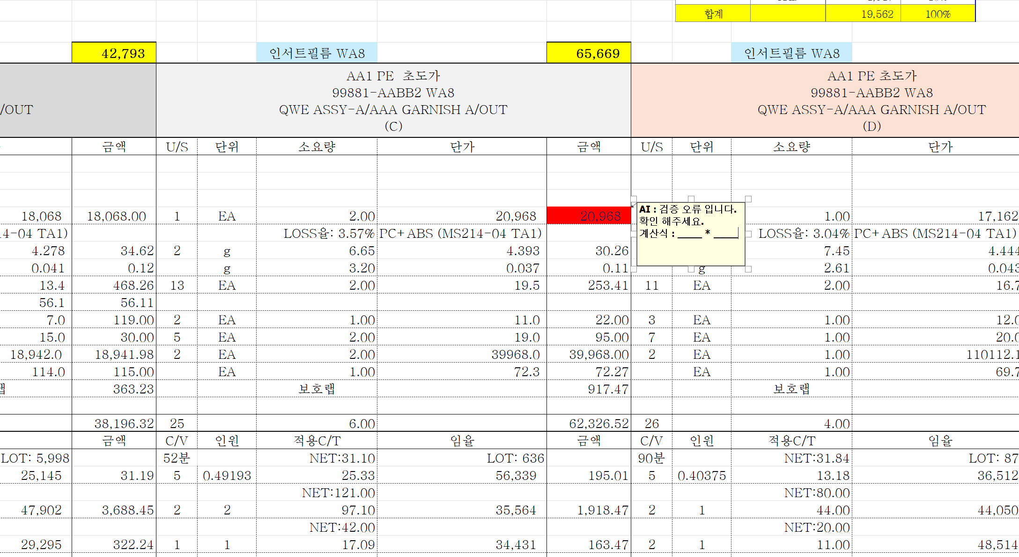
STEP 6. 원본 데이터 피드백
원본을 직접 수정하지 않고, 노트와 하이라이트로 협력사에 피드백합니다
오류 하일라이트
현대모비스 견적 원가 분석 시스템 | 업무 프로세스 | Confidential

Slide 10
Thank You

